Slide 1
Лекции 5 - 6
Серверные элементы управления

Slide 2
Web страница (форма)
Содержит директивы
Содержит HTML код
Содержит серверные ЭУ
  Серверные HTML ЭУ
  Серверные Web ЭУ

Slide 3
Серверные ЭУ
(Server Controls)
ASP.NET серверные ЭУ (server controls) являются основной частью архитектуры ASP.NET.
Фактически серверные ЭУ являются классами в среде .NET Framework, которые показывают визуальные элементы на web форме. Некоторые из этих классов относительно просты и тесно связаны с конкретными HTML тэгами. Другие ЭУ являются более сложными объектами, которые записывают в HTML документ более сложный код, состоящий из набора HTML элементов.

Slide 4
Серверные элементы управления
Специальные типы ЭУ, с которыми можно в режиме «Design» проектировать интерфейс пользователя, но которые при отправке ответа пользователю преобразуются в HTML элементы управления.
Типы серверных элементов управления
  Серверные HTML элементы управления
  ASP.Net элементы управления (или web ЭУ)
  ASP.Net AJAX элементы управления
  Пользовательские ЭУ (User controls and custom controls)
В ASP.NET имеется более 50 встроенных элементов управления

Slide 5
Понятие элемента управления
ЭУ это специальные окна, с помощью которых пользователь может управлять приложением, просматривать, вводить или выбирать данные.
Типы элементов управления:
  Windows элементы управления (для Windows приложений).
  HTML элементы управления (описанные в языке HTML), понимаются и реализуются браузером.
  Серверные элементы управления, обрабатываются на сервере, при передаче клиенту преобразуются в HTML ЭУ или набор HTML ЭУ и скриптов браузера.

Slide 6

Элементы управления и события
(Controls and Events)
Button code
...
Button
List code
...
List
Text code
...
Text
Browser
ASP.NET
Event handlers

Slide 7
Типы серверных ЭУ
HTML серверные ЭУ: это классы, которые обертывают стандартные HTML элементы. Кроме атрибута runat =“server”, описание данного элемента не отличается от стандартного. Примерами являются HtmlAnchor (для тэга <a>) и HtmlSelect (для тэга <select>). Можно создать объект для любого HTML тэга, для этого нужно только добавить атрибут runat="server". Если непосредственно такого серверного элемента нет, то будет использовать общий класс HtmlGenericControl..
Web серверные ЭУ: эти классы дублируют функциональность базовых HTML элементов, но имеют более согласованный и полезный набор свойств и методов, которые облегчают работу с ними. Например, HyperLink, ListBox и Button. Кроме этого есть типы элементов отличные от HTML тэгов (такие как проверочные - validation controls).
Сложные ЭУ (Rich controls): это наиболее функциональные ЭУ, которые генерируют большое количество HTML разметки и даже JavaScript. Например, Calendar, AdRotator и TreeView.
Проверочные ЭУ (Validation controls): этот набор ЭУ позволяет выполнять данные вводимые пользователями в другие ЭУ. Например, можно проверять, введены и какие-либо данные в ЭУ, что это целые числа, что числа больше некоторого значения и т.п. Если проверка не выполнится, то обработка страницы будет прекращена.

Slide 8
Дополнительные серверные ЭУ
ЭУ для работы с данными (Data controls): These controls include sophisticated grids and lists that are designed to display large amounts of data, with support for advanced features such as templating, editing, sorting, and pagination. This set also includes the data source controls that allow you to bind to different data sources declaratively, without writing extra code.
ЭУ для навигации (Navigation controls): These controls are designed to display site maps and allow the user to navigate from one page to another.
ЭУ для регистрации (Login controls): These controls support forms authentication, an ASP.NET model for authenticating users against a database and tracking their status. Rather than writing your own interfaces to work with forms authentication, you can use these controls to get prebuilt, customizable login pages, password recovery, and user-creation wizards.
ЭУ для web part (Web parts controls): This set of controls supports WebParts, an ASP.NET model for building componentized, highly configurable web portals.
AJAX ЭУ: These controls allow you to use Ajax techniques in your web pages without forcing you to write client-side code. Ajax-style pages can be more responsive because they bypass the regular postback-and-refresh page cycle.
ЭУ для мобильных устройств (mobile controls): This is a set of controls that resembles the web controls but is customized to support mobile clients such as PDAs, smart phones, and so on, by rendering pages to markup standards such as HTML 3.2 or WML 1.1. The mobile controls are highly adaptive, which means that when you create a page using these controls, the page can be rendered in several completely different ways depending on the device that’s accessing the page. (This concept is also used in ordinary web controls on a lesser scale. They can generate XHTML or HTML 4.01 with JavaScript code or generate plain HTML 3.2 code according to the client browser’s capabilities.)

Slide 9
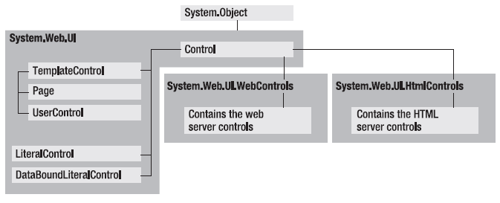
Иерархия серверных ЭУ
Все серверные ЭУ являются производными от базового класса Control из пространства имен System.Web.UI.
Это выполняется и для HTML серверных ЭУ и для ЭУ создаваемых разработчиками (custom controls).
Это также верно и для класса Page, на основе которого создаются все web формы.

Slide 10
Свойства класса Control
Так как все ЭУ являются производными от базового класса Control, то все они имеют стандартный интерфейс (свойства, методы), что позволяет единообразно работать с ними, даже не зная конкретной специфики.
Свойство | Описание
ClientID | Идентификатор ЭУ, который является уникальным именем, созданным ASP.NET во время создания страницы.
Controls | Коллекция ЭУ расположенных на web форме. You can use the Page.Controls collection to get the top-level collection of controls on the page. Each control in the Controls collection may contain its own child controls, and those controls can hold still more controls of their own, and so on.
EnableViewState | Логическая переменная, если равна true, то страница поддерживает состояние между обратными вызовами. По умолчанию true.
ID | Имя ЭУ с помощью которого к нему можно обращаться.
Page | Ссылка объект Page, который содержит данный ЭУ.
Parent | Ссылка на родительский объект (Page или Control) который содержит данный ЭУ.
Visible | Логическая переменная, которая определяет, показывать ли данный ЭУ на форме. Если false, то ЭУ не видим на форме и соответствующий HTML тэг не создается.

Slide 11
Основные методы класса Control
DataBind() - связывание ЭУ и все его дочерние ЭУ с заданным источником данных или выражением.
FindControl() – поиск дочернего ЭУ с заданным именем с текущем ЭУ и во всех содержащихся в нем ЭУ. Если такой дочерний ЭУ будет найден, то возвращается ссылка общего типа. Необходимо преобразовать эту ссылку к требуемому типу.
HasControls() – проверка, имеет ли данный ЭУ дочерние ЭУ. Данный ЭУ должен быть контейнерным тэгом (container tag), чтобы иметь дочерние ЭУ (например, такие как <div> тэг).
Render() – записывает HTML код для данного ЭУ на основе его текущего состояния. Этот метод напрямую не вызывается. Его вызывает среда ASP.NET, когда создается HTML код всей страницы.

Slide 12
Синтаксис серверных элементов управления
Эл. управления объявляются как HTML тэги с атрибутом runat=“server”
Тэги задают какого типа создать эл. управления
  Эл. управления реализуются как ASP.NET классы
Атрибут id задает программный идентификатор
  Он именует экземпляр доступный в ходе обратной отправки (postback)
  Также как в Dynamic HTML
  <input type=text id=text2 runat=“server” />
  <asp:calendar id=myCal runat=“server” />

Slide 13
Серверные элементы управления
Серверные HTML элементы управления
- стандартные HTML-теги с атрибутом runat=”server”. Свойства совпадают с атрибутами соответствующего тега, простые свойства:
InnerText, InnerHtml, Style, Value, Attributes
Серверные Web элементы управления
- более развитые элементы: …календарь, раскрывающийся список, таблицы данных… Идентификатор элемента управления Web – это префикс <asp:
Пример текстового элемента управления HTML и Web:
<input runat=”server” id=”text1” type=”text” value=”Значение” />
<asp:textbox runat=”server” id=”text1” text=”Значение” />
Оба элемента генерируют одинаковый HTML-код, элемент Web содержит вводимый текст в свойстве text, а не в value.
элемент управления HTML
элемент управления Web

Slide 14
Описание серверных ЭУ в форме
Название
Атрибуты
<Название атр1=знач1 атр2=знач2 …>
Обязательный атрибут
runat = “server”
Позиционирование – размещение на странице
Оформление – внешний вид ЭУ

Slide 15
Простые и составные серверные ЭУ
Простые (не имеют содержания)
<asp:button onclick="btn1_click“ runat=“server”>
<asp:textbox onchanged="text1_changed“ runat=“server”>
Составные (включают в себя другие ЭУ)
<asp:GridView ID="gridEmployees" runat="server" DataSourceID="sourceEmployees" AutoGenerateColumns="False">
<Columns>
<asp:BoundField DataField="EmployeeID" HeaderText="ID" />
<asp:BoundField DataField="FirstName" HeaderText="First Name" />
<asp:BoundField DataField="LastName" HeaderText="Last Name" />
<asp:BoundField DataField="Title" HeaderText="Title" />
<asp:BoundField DataField="City" HeaderText="City" />
</Columns>
</asp:GridView>

Slide 16
Статические HTML тэги
ASP.NET страница содержит смесь обычных HTML тэгов и описаний ASP.NET ЭУ.
Для добавления HTML тэгов можно их ввести с помощью клавиатуры или перетащить из HTML панели Toolbox.
Visual Studio предоставляет построитель стиля (style builder) для форматирования любого статического HTML элемента с помощью CSS свойства style.
Для проверки можно добавить элемент <div> из панели HTML Toolbox. <div> отображается в виде панели без рамки. Можно щелкнуть на нем и выбрать команду Format->New Style.
Появится диалоговое окно New Style с возаожностями конфигурирования свойств colors, font, layout и border.

Slide 17
Серверные HTML элементы управления

Slide 18
Серверные HTML элементы управления
Работают с существующими программами создания HTML страниц
Свойства согласуются 1:1 с HTML
    table.bgcolor ="red“;
Можно задать обработчики событий на стороне клиента
Удобны для быстрого преобразования существующих HTML страниц в страницы ASP.NET
Наследуются (производные) от класса System.Web.UI.HtmlControls.HtmlControl
Поддерживаемые эл. Управления имеют собственные классы,другие наследуются от класса HtmlGenericControl

Slide 19
Серверные HTML элементы управления
Серверные элементы управления HTML похожи на теги HTML и отличаются от последних только наличием атрибута runat=server. Все они являются наследниками класса HtmlControl, который в свою очередь является наследником Control.
Класс HtmlControl определён в пространстве имён System.Web.UI.HtmlControls
У элемента управления HTML имеется набор свойств и методов, детально отражающих синтаксис HTML. Имя экземпляра серверного элемента определяется значением атрибута ID, а значение серверного элемента ввода – это Value. Свойства совпадают с атрибутами соответствующего тега, простые свойства –
InnerText, InnerHtml, Style, Value, Attributes
Не всем тегам сопоставимы элементы типа HtmlControl. Неизвестным для ASP.NET тегам ставится в соответ-ствие экземпляр класса из пространства System.UI.GenericControl (универсальный элемент управления)

Slide 20
Серверные HTML элементы управления
HTML элементы управления
<input type="text" id="myText" runat="server" />
Использование HTML ЭУ в коде:
void Page_Load(object sender, EventArgs e)
{
myText.Value = "Hello World!";
}

Slide 21
Пример серверных HTML ЭУ
<input runat=“server” id=“myName” type=“text”>
можно определить программно:
void Page_Load (object sender, Eventargs e)
{
myName.Value = ”Текст”
}
После рендеринга этой части кода средой ASP.NET будет получен HTML-код
<input name=“myName” id=“myName” type=“text” Value=“Текст” />

Slide 22
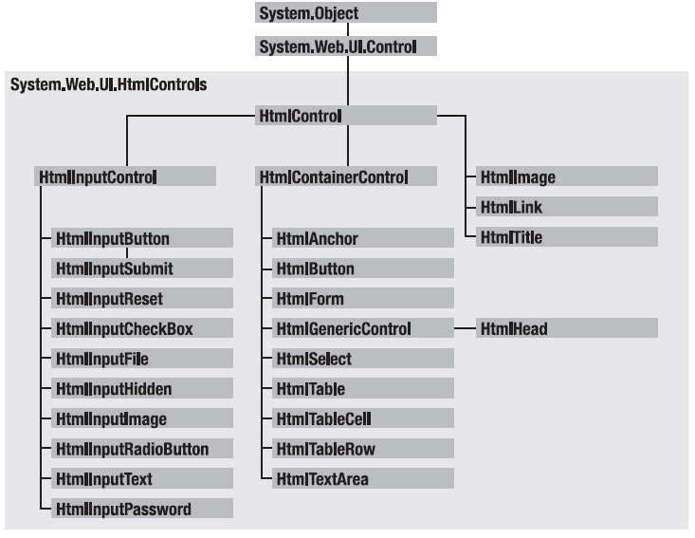
Иерархия HTML элементов управления

Slide 23
HTML элементы управления
Поддерживаемые элементы управления
  <a>
  <img>
  <form>
  <table>
  <tr>
  <td>
  <th>
  <select>
  <textarea>
  <button>
  <input type=text>
  <input type=file>
  <input type=submit>
  <input type=button>
  <input type=reset>
  <input type=hidden>

Slide 24
Иерархия элементов управления HTML
HtmlControl
HtmlInputControl
HtmlContainerControl
HtmlImage
HtmlLink
HtmlInputButton
HtmlAncor
HtmlTitle
HtmlInputCheckBox
HtmlForm
HtmlInputFile
HtmlSelect
HtmlInputImage
HtmlButton
HtmlInputHidden
HtmlTable
HtmlInputRadioButton
HtmlTableRow
HtmlInputText
HtmlTableCell
HtmlInputReset
HtmlTextArea
HtmlInputSubmit
HtmlGenericControl
HtmlInputPassword
HtmlHead

Slide 25
Свойства HtmlControl Class
Attributes - Позволяют получить или добавить атрибуты к ЭУ. Можно использовать эту коллекцию для добавления атрибутов, которые не доступны с помощью специальных свойств. (Например, можно добавить атрибут onFocus для text box и задать некоторый JavaScript код для описания того, что будет выполняться, когда данный text box получит фокус ввода на странице).
Disabled – возвращает или задает состояние disabled ЭУ. Если оно равно true, то ЭУ показывается серым цветом и не работает.
Style – Возвращает коллекцию атрибутов CSS, которые применены к ЭУ. В web странице это свойство задается в виде строки, которая содержит атрибуты style:value, разделенные точкой с запятой. В Visual Studio можно задать это свойство с помощью команды New Style в контекстном меню данного элемента.
TagName – возвращает имя тэга ЭУ, такое как, img и т.п.

Slide 26
Свойства класса HtmlContainerControl
InnerHtml – возвращает или устанавливает HTML текст внутри открывающегося и закрывающегося тэгов. При использовании этого свойства, все символы остаются такими, как они есть. Это означает, что можно встроить HTML разметку (жирный текст, добавить разрывы строк и т.п.).
InnerText - возвращает или устанавливает просто текст внутри открывающегося и закрывающегося тэгов. При использовании этого свойства, все символы, которые могут интерпретироваться, как специальный HTML синтаксис (такой, как <, угловая скобка) автоматически заменяются на эквиваленты HTML сущностей.

Slide 27
Класс HtmlInputControl
Type - Gets the type of an HtmlInputControl. For example, if this property is set to text, the HtmlInputControl is a text box for data entry.
Value - Gets or sets the value associated with an input control. The value associated with a control depends on the type of control. For example, in a text box this property contains the text entered in the control. For buttons, this defines the text on the button.

Slide 28
ClientID - Returns the identifier of the control, which is a unique name created by ASP.NET at the time the page is instantiated.
Controls - Returns the collection of child controls. You can use the Page.Controls collection to get the top-level collection of controls on the page. Each control in the Controls collection may contain its own child controls, and those controls can hold still more controls of their own, and so on.
EnableViewState - Returns or sets a Boolean value indicating whether the control should maintain its state across postbacks of its parent page. This property is true by
default.
ID - Returns or sets the identifier of the control. In practice, this is the name through which you can access the control from the server-side scripts or the code-behind class.
Page - Returns a reference to the page object that contains the control.
Parent - Returns a reference to the control’s parent, which can be the page or another container control.
Visible - Returns or sets a Boolean value indicating whether the control should be rendered. If false, the control isn’t just made invisible on the client—instead, the corresponding HTML tag is not generated.

Slide 29
Работа с атрибутами HTML
Пример
Установка атрибутов тега <body>:
<script>
function Init() {
alert(”Hello”);
}
</script>
<script runat=”server” language=”C#”>
Void Page_Load(object sender, EventArg e)
{
theBody.Attributes[”onload”] = ”Init”();
}
</script>
<html>
<body runat=”server” id=”theBody”>
</body>
</html>
Результирующий HTML-код:
<script>
function Init() {
alert(”Hello”);
}
</script>
<html>
<body id=”theBody” onload=Init()>
</body>
</html>

Slide 30
Основные события
элементов управления HTML
ServerClick – возврат формы и выполнение соответствующего скрипта на сервере.
Пример:
<a runat=server onclick=”Run()” onserverclick=”DoSomthing”>
Выполнить на сервере</a>
Атрибутом onclick определяется клиентский обработчик, написанный на JavaScript, а атрибутом onserverclick – серверный обработчик, код которого будет выполнен после возврата на сервер текущей формы.

Slide 31
Пример HTML элементов управления
Демонстрация 1: HTMLControls1.aspx
Демонстрация 2: HTMLControls2.aspx

Slide 32
Серверные Web элементы управления

Slide 33
Серверные Web элементы управления
В web страницах ASP.Net можно добавлять ЭУ с тэгами asp:
<asp:TextBox id="myASPText" Text="Hello ASP.NET TextBox" runat="server" />
<asp:CheckBox id="myASPCheck" Text="My CheckBox" runat="server" />
C этими элементами можно работать в коде программы следующим образом:
myASPText.Text = "New text";
myASPCheck.Text = "Check me!";

Slide 34
Описание серверного Web элемента управления
любой элемент HTML документа можно сделать серверным с помощью атрибута runat=“server”.
есть специальные серверные ЭУ, которые описываются следующим образом:
<asp:названиеЭУ id=имя runat=“server” другие атрибуты>
общие свойства ЭУ
  Height, Width, Visible, text…
специальные свойства
назначение обработчиков событий, например:
onSelectedIndexChanged="List_SelectedIndexChanged"
стиль
style="float: left"
позиционирование
style=" position: absolute; top: 135px; left: 10px; height: 70px; width: 89px" />
Пример:
<asp:Button id="cmd" style="POSITION: absolute; left: 100px; top: 50px;"
runat="server" ... />

Slide 35
Свойства серверных web ЭУ
(Server Control Properties)
Атрибуты тэга соответствуют свойствам эл. управления:
  <asp:button id=“c1" Text="Foo" runat=“server”>
  <asp:ListBox id=“c2" Rows="5" runat=“server”>
Тэги и атрибуты являются нечувствительными к регистру
Свойства элементов могут быть заданы и программно
  c1.Text = “Foo”;
  c2.Rows = 5;

Slide 36
Типы событий серверных элементов
При изменении состояния серверных ЭУ и выполнении действий пользователя с соответствующими им клиентскими ЭУ инициируются события.
Выделяются следующие типы событий:
  События изменения (Change Events)
    по умолчанию, они обрабатываются только после следующего события действия
    например: OnTextChanged, OnCheckedChanged
    эти события приходят в случайном порядке
  События действия (Action Events)
    вызывают немедленную обратную отправку (postback) на сервер
    например: OnClick
  Работают с любыми браузерами
    не требуется специального скрипта на клиенте, не используются апплеты (applets) или ActiveX® Controls!

Slide 37
Связывание обработчиков с событиями элементов
Обработчики событий указываются в атрибутах элемента управления
Код обработчика событий
<asp:button onclick="btn1_click“ runat=“server”>
<asp:textbox onchanged="text1_changed“ runat=“server”>
  protected void btn1_Click(Object s, EventArgs e)
  {
  Message.Text = “Button1 clicked”;
  }

Slide 38
Свойство asp:button для события Command
Имеет два свойства (тип string) получает или задает имя команды, связанное с ЭУ Button, которое передается событию Command.
  CommandName (название команды e.CommandName)
  CommandArgument (параметр e.CommandArgument)
Событие Command происходит при нажатии элемента управления Button.
Использование зависит от того, в каком контейнере данный ЭУ используется.
void CommandBtn_Click(Object sender, CommandEventArgs e) {
switch(e.CommandName) {
case "Sort": // Call the method to sort the list.
Sort_List((String)e.CommandArgument); break;
case "Submit": // Display a message for the Submit button being clicked.
Message.Text = "You clicked the Submit button";
// Test whether the command argument is an empty string ("").
if ((String) e.CommandArgument == "") {
Message.Text += "."; } // End the message.
else { // Display an error message for the command argument.
Message.Text += ", however the command argument is not recogized."; }
break;
default: // The command name is not recognized. Display an error message.
Message.Text = "Command name not recogized."; break;
}
}

Slide 39
Серверные Web элементы управления
Последовательная объектная модель
  Label1.BackColor = Color.Red;
  Table.BackColor = Color.Blue;
Более богатая функциональность
  Например, AutoPostBack, дополнительные методы
Автоматическая uplevel/downlevel поддержка браузеров
  Например проверки значений элементов управления
Строго типизированные; нет общего порождающего класса
  Можно использовать проверку типов при компиляции

Slide 40
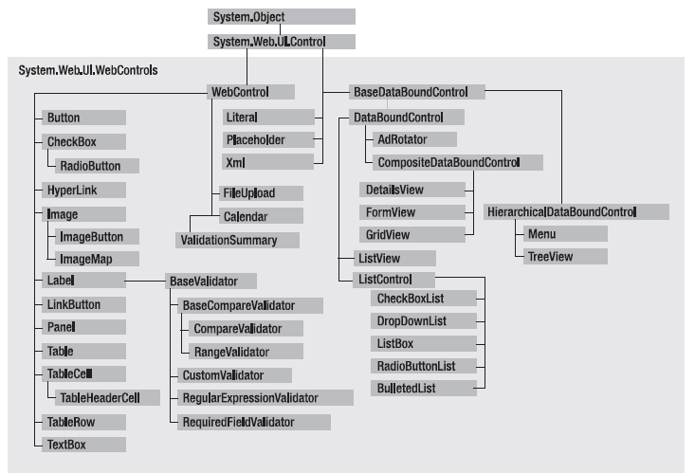
Иерархия классов web элементов управления

Slide 41
Свойства класса WebControls
AccessKey - Returns or sets the keyboard shortcut that allows the user to quickly navigate to the control. For example, if set to A, the user can move the focus to this control by pressing Alt+A.
BackColor – получит или задать фоновый цвет;
BorderColor - получит или задать цвет рамки;
BorderStyle - One of the values from the BorderStyle enumeration, including Dashed, Dotted, Double, Groove, Ridge, Inset, Outset, Solid, and None.
BorderWidth - Returns or sets the border width.
CssClass - Returns or sets the CSS style to associate with the control. The CSS style can be defined in a <style> section at the top of the page or in a separate CSS file referenced by the page.
Enabled - Returns or sets the control’s enabled state. If false, the control is usually rendered grayed out and is not usable.
Font - Returns an object with all the style information of the font used for the control’s text. This property includes subproperties that can be set with the object-walker syntax shown in this chapter.
ForeColor - Returns or sets the foreground color—for example, that of the text of the control.
TabIndex - A number that allows you to control the tab order. The control with a TabIndex of 0 has the focus when the page first loads. Pressing Tab moves the user to the control with the next lowest TabIndex, provided it is enabled. This property is supported only in Internet Explorer 4.0 and higher.
Tooltip - Displays a text message when the user hovers the mouse above the control. Many older browsers don’t support this property.
Height - получит или задать высоту ЭУ.
Width - получит или задать ширину ЭУ.

Slide 42
Серверные Web элементы управления (Web Controls)
Web эл. управл. записываются в HTML разметке как тэги имеющие префикс пространства имен
Web эл. управл. имеют префикс asp:
<asp:button onclick="button1_click“ runat=server>
<asp:textbox onchanged="text1_changed“ runat=server>
Описаны в пространстве имен System.Web.UI.WebControls
Это пространство имен автоматически связывается с префиксом asp:

Slide 43
Web элементы управления
Web элементы упр. имеют расширенный набор свойств для отображения и форматирования, например:
  Font
  BackColor, ForeColor
  BorderColor, BorderStyle, BorderWidth
  Style, CssClass
  Height, Width
  Visible, Enabled

Slide 44
Поддержка состояния
По умолчанию элементы упр. поддерживают их состояния между последовательностью обратных вызовов
  реализуется с использованием скрытого HTML поля: __VIEWSTATE
  работает с элементами ввода данных (например. TextBox, CheckBox), элементами не вводящими данные (например, Label, DataGrid), и гибридными (например, DropDownList, ListBox)
может быть отменено для элемента или всей страницы
  задайте EnableViewState=“false”
  позволяет уменьшить размер передаваемых данных в __VIEWSTATE

Slide 45
Пример сохранения состояния
Демонстрация 1 : MaintainingState.asp и MaintainingState2.asp
Демонстрация 2 : MaintainingState.aspx

Slide 46
Автоматическая обратная отправка (postback)
Задано свойство эл. управления Checkbox: AutoPostBack = true
<input id="checkbox1" type="checkbox" name="checkbox1" onclick="javascript:setTimeout('__doPostBack(\'checkbox1\',\'\')', 0)" />
<input type="hidden" name="__EVENTTARGET" id="__EVENTTARGET" value="" />
<input type="hidden" name="__EVENTARGUMENT" id="__EVENTARGUMENT" value="" />
<script type="text/javascript">
//<![CDATA[
var theForm = document.forms['ctl00'];
if (!theForm) {
theForm = document.ctl00; }
function __doPostBack(eventTarget, eventArgument) {
if (!theForm.onsubmit || (theForm.onsubmit() != false)) { theForm.__EVENTTARGET.value = eventTarget;
theForm.__EVENTARGUMENT.value = eventArgument;
theForm.submit();}}
//]]>
</script>

Slide 47
Типы web элементов управления
Базовые (Basic Web Control Classes)
Списочные (List controls)
Сложные (Rich controls)
Проверочные (Input Validation Controls)

Slide 48
Базовые web элементы управления
(Basic Controls)
Соответствуют HTML элементам управления
Поддерживаемые элементы управления
  <asp:Button>
  <asp:ImageButton>
  <asp:LinkButton>
  <asp:RadioButton>
  <asp:ImageMap>
  <asp:Image>
  <asp:HyperLink>
  <asp:TextBox>
  <asp:CheckBox>
  <asp:Label>
  <asp:Panel>
  <asp:Table>
  <asp:TableCell>
  <asp:TableRow>
  <asp:FileUpload>
  <asp:HiddenField>
  <asp:Panel>

Slide 49
Основные классы базовых web ЭУ
Тэг объявления | Сформированный HTML код | Основные элементы
<asp:Button> | <input type="submit"/> или <input type="button"/> | Text, CausesValidation, PostBackUrl, ValidationGroup, событие Click
<asp:CheckBox> | <input type="checkbox"/> | AutoPostBack, Checked, Text, TextAlign, событие CheckedChanged
<asp:FileUpload> | <input type="file"> | FileBytes, FileContent, FileName, HasFile, PostedFile, метод SaveAs()
<asp:Image> | <img/> | AlternateText, ImageAlign, ImageUrl
<asp:ImageButton> | <input type="image"/> | CausesValidation, ValidationGroup, событие Click
<asp:ImageMap> | <map> | HotSpotMode, HotSpots (коллекция), AlternateText, ImageAlign, ImageUrl

Slide 50
Основные классы базовых Web ЭУ (2)
Тэг объявления | Сформированный HTML код | Основные элементы
<asp:HiddenField> | <input type="hidden"> | Value
<asp:HyperLink> | <a>...</a> | ImageUrl, NavigateUrl, Target, Text
<asp:Label> | <span>...</span> | Text, AssociatedControlID
<asp:LinkButton> | <a><img/></a> | Text, CausesValidation, Validation- Group, событие Click
<asp:Panel> | <div>...</div> | BackImageUrl, DefaultButton, GroupingText, HorizontalAlign, Scrollbars, Wrap
<asp:RadioButton> | <input type="radio"/> | AutoPostBack, Checked, GroupName, Text, TextAlign, событие CheckedChanged

Slide 51
Основные классы базовых Web ЭУ (3)
Тэг объявления | Сформированный HTML код | Основные элементы
<asp:Table> | <table>...</table> | BackImageUrl, CellPadding, CellSpacing, GridLines, HorizontalAlign, Rows (collection)
<asp:TableCell> | <td>...</td> | ColumnSpan, HorizontalAlign, RowSpan, Text, VerticalAlign, Wrap
<asp:TableRow> | <tr>...</tr> | Cells (collection), HorizontalAlign, VerticalAlign
<asp:TextBox> | <input type="text"/> или <textarea>...</textarea> | AutoPostBack, Columns, MaxLength, ReadOnly, Rows, Text, TextMode, Wrap, TextChanged event

Slide 52
Пример объявления
Текстовое окно
<asp:TextBox runat="server" ID="TextBox1" Text="This is a test" ForeColor="red" BackColor="lightyellow" Width="250px" Font-Name="Verdana" Font-Bold="True" Font-Size="20" />
Скролируемая панель
<asp:Panel ID="Panel1" runat="server" Height="116px" Width="278px"
BorderStyle="Solid" BorderWidth="1px" ScrollBars="Auto">
This scrolls.
<br /><br />
<asp:Button ID="Button1" runat="server" Text="Button" />
<asp:Button ID="Button2" runat="server" Text="Button" />
<br />
...
</asp:Panel>

Slide 53
Списочные элементы управления (List controls)
Эл. Управления, которые управляют повторениями
Поддерживаемые элементы управления
  <asp:dropdownlist>
  <asp:listbox>
  <asp:radiobuttonlist>
  <asp:checkboxlist>
  <asp:BulletedList>

Slide 54
Элементы управления
CheckBoxList & RadioButtonList
Коллекция кнопок выбора и радио-кнопок
Для заполнения используется связывание
  <asp:CheckBoxList id=Check1 runat="server">
  <asp:ListItem>Item 1</asp:ListItem>
  <asp:ListItem>Item 2</asp:ListItem>
  <asp:ListItem>Item 3</asp:ListItem>
  <asp:ListItem>Item 4</asp:ListItem>
  <asp:ListItem>Item 5</asp:ListItem>
  </asp:CheckBoxList>

Slide 55
Списочные элементы управления
<asp:DropDownList> - выпадающий список (drop-down list) заполняется коллекцией объектов <asp:ListItem>. При рендеринге в HTML задаются тэги <select> с атрибутом «size="1"».
<asp:ListBox> - список ist box заполняется коллекцией объектов <asp:ListItem>. При рендеринге в HTML задаются тэги <select> с атрибутом «size="х"», где x это количество видимых элементов.
<asp:CheckBoxList> - этот элемент управления заполняется … При рендеринге в HTML задаются check boxes, выравненные в таблицу с одной или несколькими колонками.
<asp:RadioButtonList> Like the <asp:CheckBoxList>, but the items are rendered as radio buttons.
<asp:BulletedList> A static bulleted or numbered list. In HTML, it is rendered using the <ul> or <ol> tags. You can also use this control to create a list of hyperlinks.

Slide 56
Свойства класса ListControl
AutoPostBack - If true, the form is automatically posted back when the user changes the current selection.
Items Returns a collection of ListItem items (the items can also be added declaratively by adding the <asp:ListItem> tag).
SelectedIndex - Returns or sets the index of the selected item. For lists with multiple selectable items, you should loop through the Items collection and check the Selected property of each ListItem instead.
SelectedItem - Returns a reference to the first selected ListItem. For lists with multiple selectable items, you should loop through the Items collection and check the Selected property of each ListItem instead.
DataSource - You can set this property to an object that contains the information you want to display (such as a DataSet, DataTable, or collection). When you call DataBind(), the list will be filled based on that object.
DataMember - Used in conjunction with data binding when the data source contains more than one table (such as when the source is a DataSet). The DataMember identifies which table you want to use.
DataTextField - Used in conjunction with data binding to indicate which property or field in the data source should be used for the text of each list item.
DataValueField - Used in conjunction with data binding to indicate which property or field in the data source should be used for the value attribute of each list item (which isn’t displayed but can be read programmatically for
future reference).
DataTextFormatString - Sets the formatting string used to render the text of the list item (according to the DataTextField property).

Slide 57
Свойства выбираемых списочных ЭУ
RepeatLayout - This specifies whether the check boxes or radio buttons will be rendered in a table (the default option) or inline. The values are Table and Flow, respectively.
RepeatDirection - This specifies whether the list of controls will be rendered horizontally or vertically.
RepeatColumns - This sets the number of columns, in case RepeatLayout is set to Table.
CellPadding, CellSpacing, TextAlign - If RepeatLayout is set to Table, then these properties configure the spacing and alignment of the cells of the layout table.
Notes:
The selectable list controls include the DropDownList, ListBox, CheckBoxList, and RadioButtonList controls—all the list controls except the BulletedList. They allow users to select one or more of the contained items. When the page is posted back, you can check which items were chosen.
By default, the RadioButtonList and CheckBoxList render multiple option buttons or check
boxes. Both of these classes add a few more properties that allow you to manage the layout of these repeated items, as described in Table 4-13.

Slide 58
Свойства размеченных списочных ЭУ (bulleted list)
BulletStyle - Determines the type of list. Choose from Numbered (1, 2, 3…), Lower-Alpha (a, b, c…) and UpperAlpha (A, B, C…), LowerRoman (i, ii, iii…) and UpperRoman (I, II, III…), and the bullet symbols Disc, Circle, Square, or CustomImage (in which case you must set the BulletImageUrl property).
BulletImageUrl - If the BulletStyle is set to CustomImage, this points to the image that is placed to the left of each item as a bullet.
FirstBulletNumber - In an ordered list (using the Numbered, LowerAlpha, UpperAlpha, LowerRoman, or UpperRoman styles), this sets the first value. For example, if you set FirstBulletNumber to 3, the list might read 3, 4, 5 (for Numbered) or C, D, E (for UpperAlpha).
DisplayMode - Determines whether the text of each item is rendered as text (use Text, the default) or a hyperlink (use LinkButton or HyperLink). The difference between LinkButton and HyperLink is how they treat clicks. When you use LinkButton, the BulletedList fires a Click event that you can react to on the server to perform the navigation. When you use HyperLink, the BulletedList doesn’t fire the Click event—instead, it treats the text of each list item as a relative or absolute URL, and renders them as ordinary HTML hyperlinks. When the user clicks an item, the browser attempts to navigate to that URL.
Notes:
BulletedList Control
The BulletedList control is the server-side equivalent of the <ul> (unordered list) or <ol> (ordered
list) elements. As with all list controls, you set the collection of items that should be displayed
through the Items property. Additionally, you can use the properties in Table 4-14 to configure
how the items are displayed.
Figure

Slide 59
Бзовые ЭУ & Простые списки List Controls
Демонстрация 1: WebControls1.aspx
  Набор простейших эл. управления и списков
Демонстрация 2: WebControls2.aspx
  Те же элементы с AutoPostBack = true

Slide 60
Сложные эл. управления (Rich Controls)
ЭУ с большим набором функций
Поддерживаемые ЭУ
  <asp:calendar>
  <asp:adrotator>
Будут добавлены еще
Разрабатываются сторонними компаниями
Пример: RichControls1.aspx

Slide 61
Составной серверный ЭУ
<asp:GridView ID="gridRegions" runat="server« DataSourceID="sourceRegions" ... >
...
<Columns>
<asp:BoundField DataField="TerritoryID" HeaderText="ID" />
<asp:BoundField DataField="TerritoryDescription« HeaderText="Description"/>
</Columns>
</asp:GridView>

Slide 62
Сложные ЭУ в .Net 3.5
AdRotator: This control is a banner ad that displays one out of a set of images based on a predefined schedule that’s saved in an XML file.
Calendar: This control is a calendar that displays and allows you to move through months and days and to select a date or a range of days.
MultiView, View, and Wizard: You can think of these controls as more advanced panels that let you switch between groups of controls on a page. The Wizard control even includes built-in navigation logic.
Substitution: This control is really a placeholder that allows you to customize ASP.NET’s output caching feature.
Xml: This control takes an XML file and an XSLT stylesheet file as input and displays the resulting HTML in a browser.

Slide 63
Проверочные ЭУ - верификаторы
Большой набор возможностей задания декларативной проверки
Проверка описывается отдельно от ЭУ
Расширяемая структура для проверки
Поддержка проверки на сервере и клиенте
  Автоматически определяются uplevel клиенты высокого уровня (uplevel clients)
  У клиентов высокого уровня данные проверяются на месте
Всегда выполняется проверка на сервере
  Защита пользователей от перехвата и замены данных

Slide 64
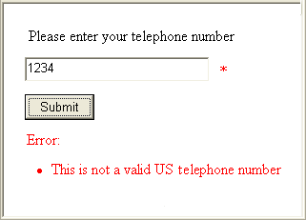
Проверка вводимых данных
Проверят, что введенные данные введены пользователем правильно;
Блокирует дальнейшую обработку страницы, до тех пор, пока все данные не будут введены верно;
Предотвращает посылку
на сервер опасного
кода (cross-site …).

Slide 65
Алгоритм проверки вводимых данных
User Enters
Data
Error
Message
Valid?
No
Client
Yes
Server
Valid?
No
Yes
Web Application
Processed

Slide 66
ЭУ для проверки вводимых данных
Required field validator - проверяет, что значение заданного поля введено
<asp:RequiredFieldValidator>
Compare Validator - сравнивает значение с константой, другим ЭУ или типом данных
<asp:CompareValidator>
Range Validator _- п роверяет миним/максимальные границы введенного значения
<asp:RangeValidator>
Regular Expression Validator - проверяет значение на совпадение с заданным шаблоном
<asp:RegularExpressionValidator>
Custom Validator - позволяет создать собственную серверную или клиентскую функцию проверки
<asp:CustomValidator>
Validation Summary - показывает список ошибок при проверке на месте
<asp:ValidationSummary>

Slide 67
Проверочные ЭУ
Проверочные ЭУ наследуются от класса System.Web.UI.WebControls.BaseValidator, который наследуется от ЭУ label
Проверочные ЭУ содержат текст, который показывается только в случае ели проверка определяет ошибку.
Значение свойства Text показывается в том месте, где расположен проверочный ЭУ
Значение свойства ErrorMessage показывается в конце проверки

Slide 68
Проверочные ЭУ
Проверочные ЭУ связываются со своими проверяемыми ЭУ с помощью свойства ControlToValidate
К одному ЭУ можно подключить несколько проверочных ЭУ.
  <asp:TextBox id=TextBox1 runat=server />
  <asp:RequiredFieldValidator id="Req1"
  ControlToValidate="TextBox1"
  Text="Required Field" runat=server />

Slide 69
Проверочные ЭУ
Свойство Page.IsValid содержит окончательный результат проверки всех ЭУ на странице
  void Submit_click(object s, EventArgs e) {
  if (Page.IsValid) {
  Message.Text = "Page is valid!";
  }
  }

Slide 70
Проверочные ЭУ
Validation Controls
Свойство проверочного элемента Display управляет отображением
  Static: статическое, отображение не меняется при ошибке
  Dynamic: динамическое
  None: нет отображения; можно по прежнему использовать ValidationSummary и Page.IsValid
СвойствоType содержит ожидаемый тип данных: Currency, Date, Double, Integer, String

Slide 71
Проверочные ЭУ
Validation Controls
Можно задать значение “DownLevel” для браузера
  Проверка будет выполняться только на сервере
  <% @ Page Language="c#"
  ClientTarget="DownLevel" %>

Slide 72
Проверочные ЭУ
Validation Controls
Демонстрация: ValidationControls1.aspx
  Показываются все типы проверочных элементов

Slide 73
Использование верификаторов
Поместить требуемый верификатор на форме и выставить свойство ControlToValidate (ControlToCompare).
Выставить свойство ErrorMessage
Если помимо сообщения об ошибке нужно отобразить и доп. текст, то его нада поместить в свойство Text.
Поместить на форму элемент ValidationSummary или выставить свойство Display.
Добавить на форму элемент, который может инициировать отправку страницы на сервер.

Slide 74
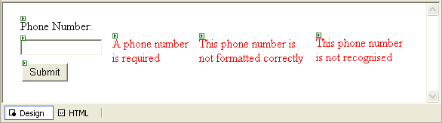
Комбинирование верификаторов
С одним элементом управления можно использовать несколько верификаторов
Только RequiredFieldValidator проверяет наличие/отсутствие значения у элемента управления

Slide 75
Отмена проверки
Поместить на форму HTML-элемент управления типа Submit.
Установить атрибут Page_ValidationActive=false.
На сервере проверить свойство IsValid.

Slide 76
Нестандартная проверка вводимых данных
Используется CustomValidator.
Исполенение проверки может быть как на сервере, так и на клиенте.
Серверный код размещается в обработчике ServerValidate.
Сценарий проверки на клиенте размещается в свойстве ClientValidationFunction.

Slide 77
Размещение и оформление серверных ЭУ на форме

Slide 78
Позиционирование ЭУ в web форме
Потоковое
  С помощью таблиц
  С помощью CSS
Абсолютное
  С помощью CSS

Slide 79
Позиционирование ЭУ на web форме
Для позиционирования ЭУ можно использовать все приемы, допустимые в HTML, такие как:
  paragraphs,
  line breaks,
  tables,
  styles.
Visual Studio по умолчанию использует гибкое “потоковое” позиционирование, так чтобы контент увеличивался и сжимался динамически без создания проблем размещения.
Для задания абсолютного позиционирования можно задать стиль:
<asp:Button id="cmd" style="POSITION: absolute; left: 100px; top: 50px; " runat="server" ... />
Лучше задать точное позиционирование для контейнера:
<div style="POSITION: absolute; left: 100px; top: 50px; width:200px">
...
<div/>

Slide 80
Скрытие
<div id = "myFirstDiv" style="position:absolute; top:150; left:100; visibility:hidden">
Слои
<div id="whiteSquare" style="position:absolute; top:100; left:100; z−index:2">
<img src="white.gif">
</div>
<div id="blackSquare" style="position:absolute; top:0; left:0; z−index:1">
<img src="black.gif">
</div>

Slide 81
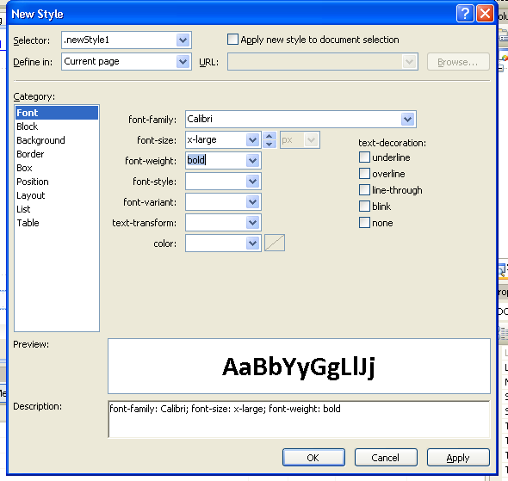
Диалоговое окно New Stile

Slide 82
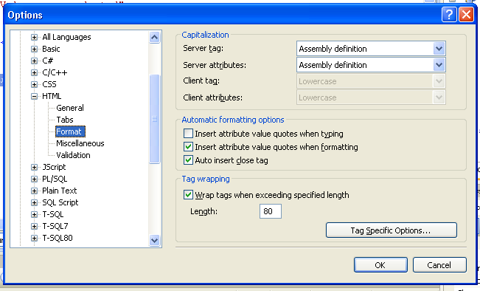
Форматирование HTML

Slide 83
HTML таблицы
Visual Studio предоставляет средства для создания и работы с HTML таблицами.
Можно добавить таблицу к форме. По умолчанию вставляется таблица 3×3.
Таблицу можно трансформировать (почти как в Ms Word)
В ячейках таблицы можно размещать разные элементы (HTML, серверные).
Современный подход к web дизайну не приветствует использование таблиц для структуризации страницы.
Вместо этого предлагается использовать CSS свойства планировки (layout properties).

Slide 84
Контейнеры
<span> … </span> - контейнер для текста
<div> … </div> - контейнер для участка HTML документа

Slide 85
Оформление ЭУ
Индивидуальное
Групповое (с помощью CSS и Theams)

Slide 86
Дополнительный материал

Slide 87
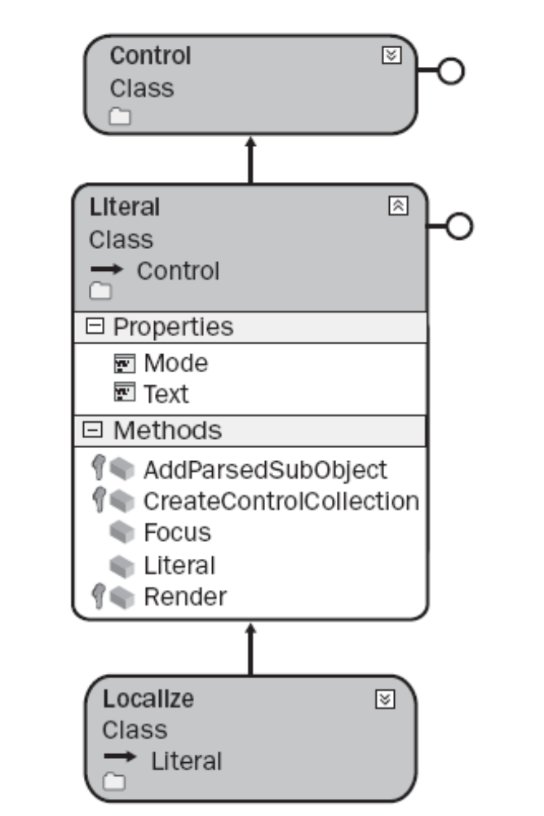
Объектная модель Literal control

Slide 88
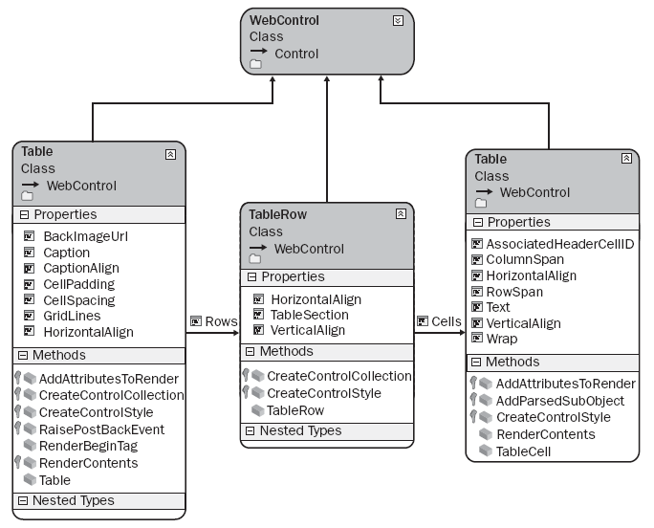
Объектная модель Table controls

Slide 89
Последовательность динамического добавления объектов TableCell и TableRow к существующему элементу
Создать объект TableRow, который соответствует строке в таблице.
Создать объект TableCell и заполнить его данными, или установив свойство Text или добавив ЭУ коллекции Controls ЭУ TableCell.
Add the TableCell object that you created in step 2 to the TableRow object’s Cells collection.
Repeat steps 2 and 3 for each cell that needs to be created in the row.
Add the TableRow objects that you created in step 1 to the Table object’s Rows collection.
Repeat steps 1 through 5, as necessary, for all rows and cells in the table.

Slide 90
Пример на C#
partial class Table__TableRow__and_TableCell_Controls :
System.Web.UI.Page
{
protected Sub Page_Load(object sender, System.EventArgs e) {
Table1.BorderWidth = 1;
  for(int row=0; row< 5; row++) {
  TableRow tr = new TableRow();
  for (int column = 0; column<3; column++) {
  TableCell tc = new TableCell();
  tc.Text = String.Format("Row:{0} Cell:{1}", row, column);
  tc.BorderWidth = 1;
  tr.Cells.Add(tc);
  }
  Table1.Rows.Add(tr);
  }
} // End Sub
} //End Class

Slide 91
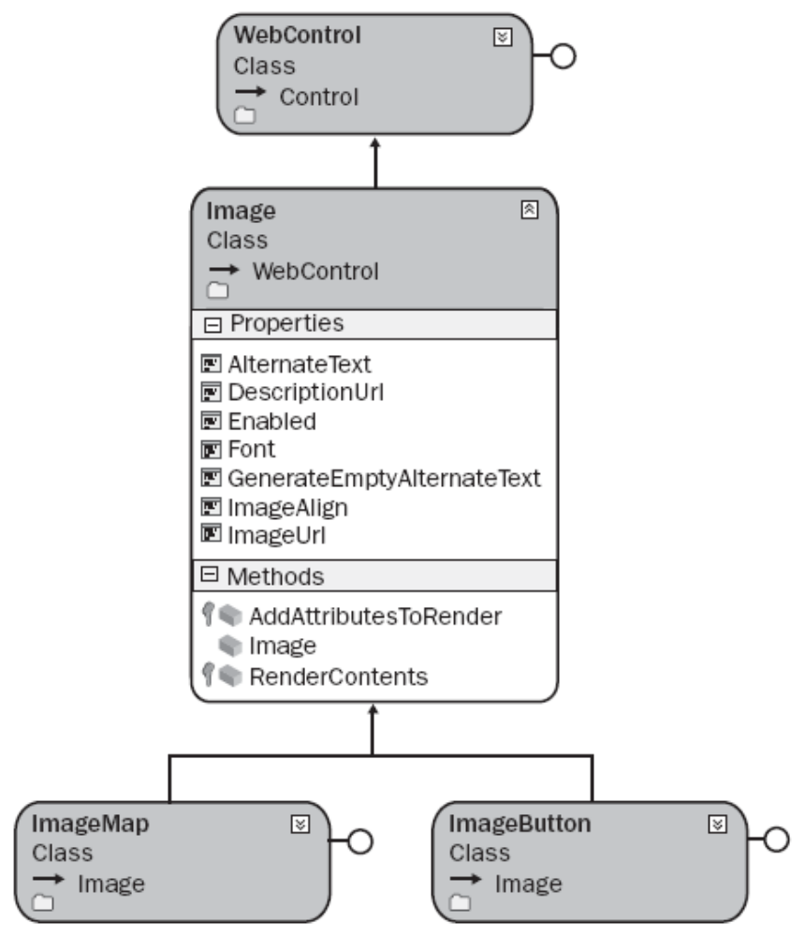
Image Control

Slide 92
Пример на VB
Partial Class Image_Control
Inherits System.Web.UI.Page
Protected Sub Page_Load(ByVal sender As Object, ByVal e As System.EventArgs) Handles Me.Load
Image1.ImageUrl = "~/Images/Girl.gif"
Image1.DescriptionUrl = "~/ImageDescription.htm"
Image1.AlternateText = "This is a picture of a girl"
End Sub
End Class

Slide 93
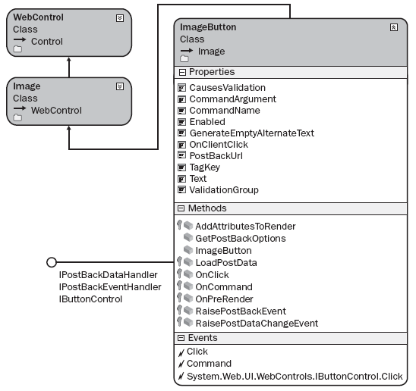
ImageButton Control

Slide 94
Пример на VB
Partial Class ImageButton_Control
Inherits System.Web.UI.Page
Protected Sub ImageButton1_Click(ByVal sender As Object, ByVal e As System.Web.UI.ImageClickEventArgs) Handles ImageButton1.Click
ImageButton1.AlternateText = _ String.Format("Button Clicked at {0},{1}", e.X, e.Y)
End Sub
Protected Sub Page_Load(ByVal sender As Object, ByVal e As System.EventArgs) Handles
Me.Load ImageButton1.ImageUrl = "~/Images/Girl.gif"
ImageButton1.DescriptionUrl = "~/ImageDescription.htm"
ImageButton1.AlternateText = "This is a picture of a girl"
End Sub
End Class

Slide 95
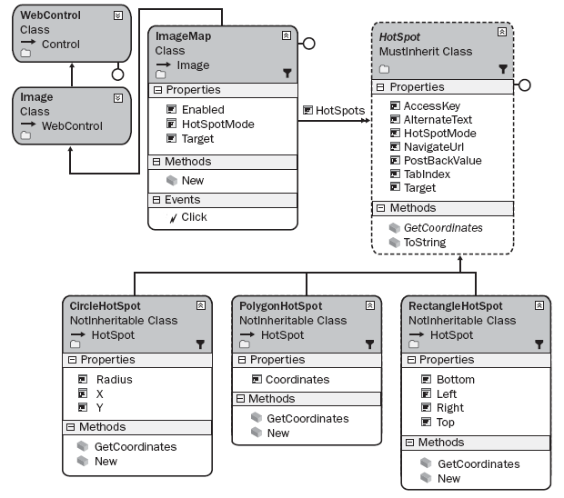
ImageMap Control

Slide 96
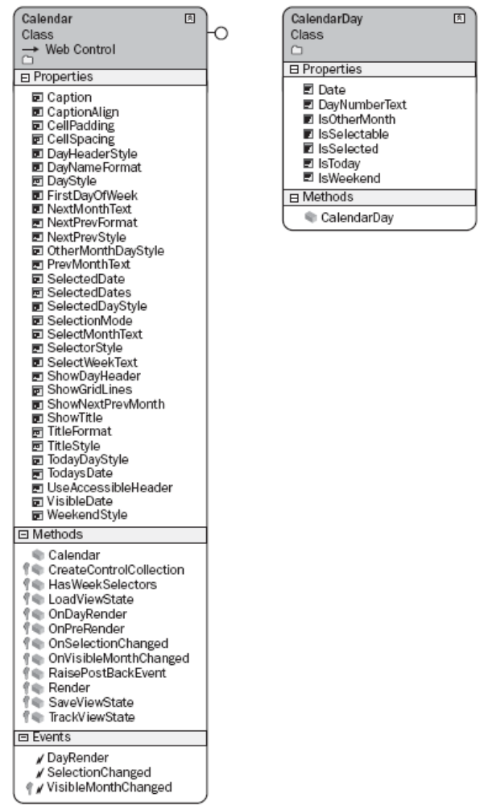
Calendar Control

Slide 97
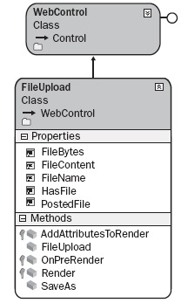
FileUpload
Показывает TextBox и Browse кнопку, для ввода пути и имени файла, или выбора файла.
Не вызывает обратного вызова.

Slide 98
Доступ к переданному файлу
FileBytes – доступ к файлу в виде набора байтов;
FileContent - доступ к файлу в виде потока ввода;
PostedFile - доступ к файлу в виде объекта HttpPostedFile;
MIME - Multipurpose Internet Mail Extensions указывает тип файла;

Slide 99
Пример на VB
Partial Class FileUpload_Control
Inherits System.Web.UI.Page
  Protected Sub Button1_Click(ByVal sender As Object, ByVal e As System.EventArgs) Handles Button1.Click
  If (FileUpload1.HasFile) Then
  Label1.Text = "File Length: " _
  + FileUpload1.FileBytes.Length.ToString() _
  + "<br />" + "File Name: " + FileUpload1.FileName + "<br />" _
  + "MIME Type: " + FileUpload1.PostedFile.ContentType _
  FileUpload1.SaveAs( MapPath("~/Uploads/" + _
  FileUpload1.FileName))
  Else
  Label1.Text = "No file received."
  End If
End Sub End Class

Slide 100
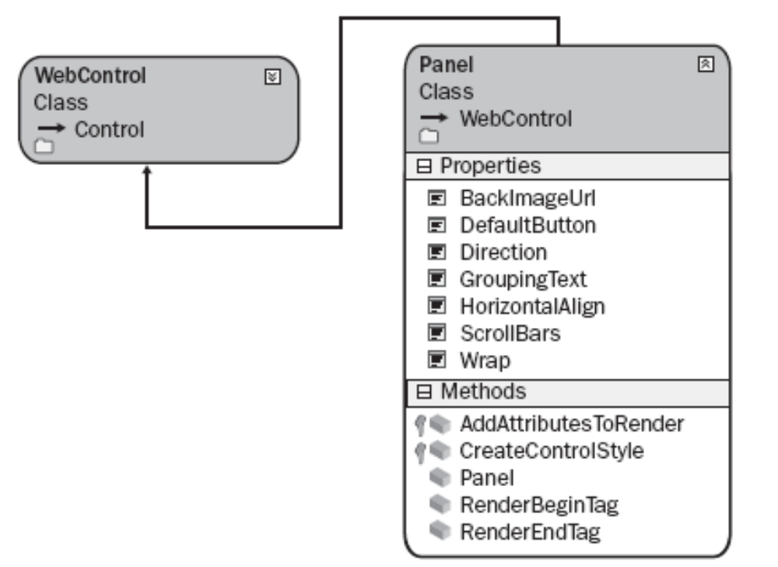
Panel Control
Используется в качестве контейнера ЭУ и полезен если нужно показать или скрыть группу элементов

Slide 101
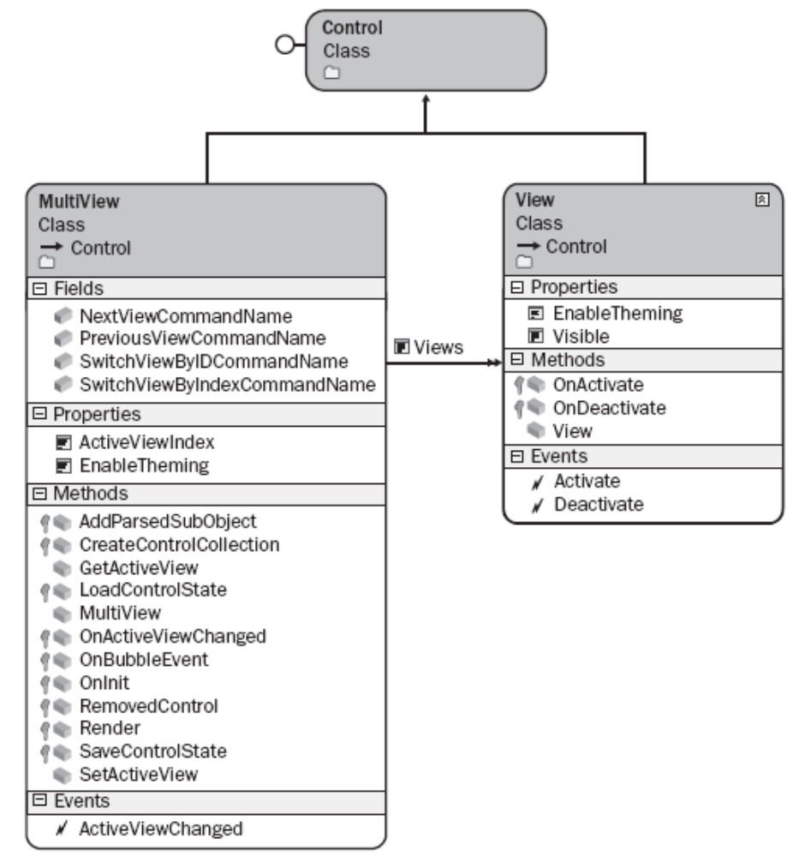
MultiView и View Controls

Slide 102
Пример на VB
Partial Class MultiView_and_View_Controls : Inherits System.Web.UI.Page
Protected Sub Button1_Click(ByVal sender As Object, _
ByVal e As System.EventArgs) Handles Button1.Click
MultiView1.ActiveViewIndex = 1
End Sub
Protected Sub Button2_Click(ByVal sender As Object, _
ByVal e As System.EventArgs) Handles Button2.Click
MultiView1.ActiveViewIndex = 2
End Sub
Protected Sub Button3_Click(ByVal sender As Object, _
ByVal e As System.EventArgs) Handles Button3.Click
MultiView1.SetActiveView(CType(Me.FindControl("View1"), View))
End Sub
Protected Sub Page_Load(ByVal sender As Object, _
ByVal e As System.EventArgs) Handles Me.Load
If (Not IsPostBack) Then
MultiView1.ActiveViewIndex = 0
End If
End Sub
End Class

Slide 103
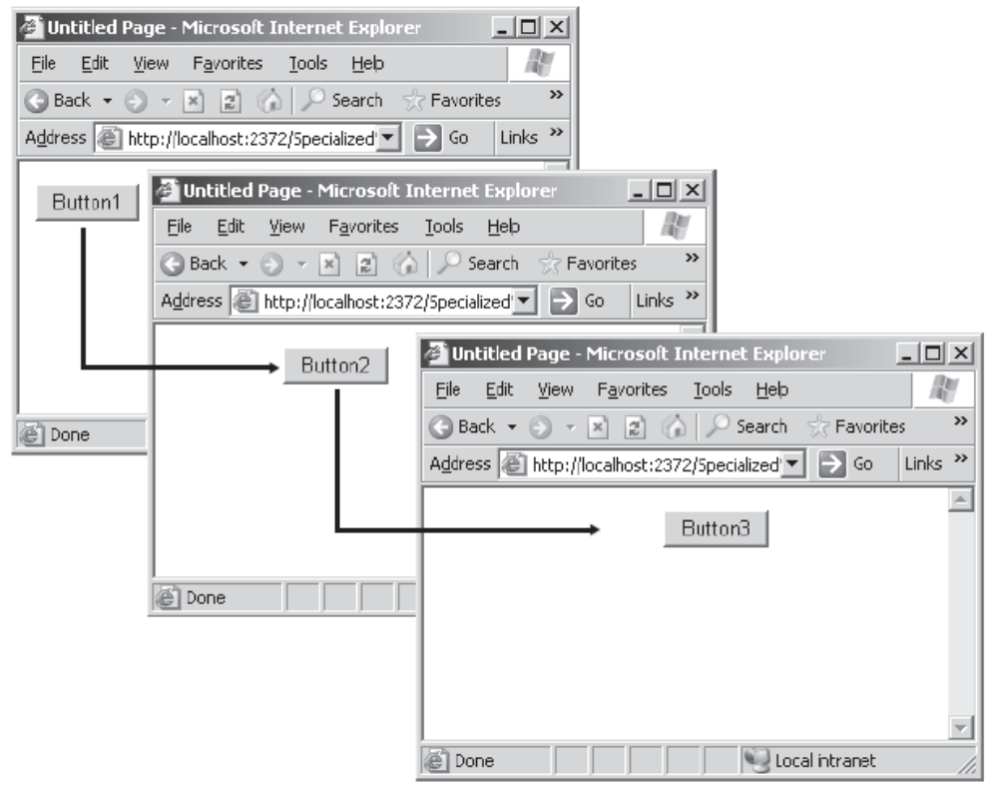
Переключение между View controls

Slide 104
Wizard control
Сложный ЭУ для отображения последовательности WizardStep ЭУ, один за другим.
Используется для сбора большого количества данных от пользователя, разделяя процесс сбора на шаги.
Можно программировать самому в виде набора страниц, но Wizard объединяет весь процесс сбора данных в единую Web форму.

Slide 105
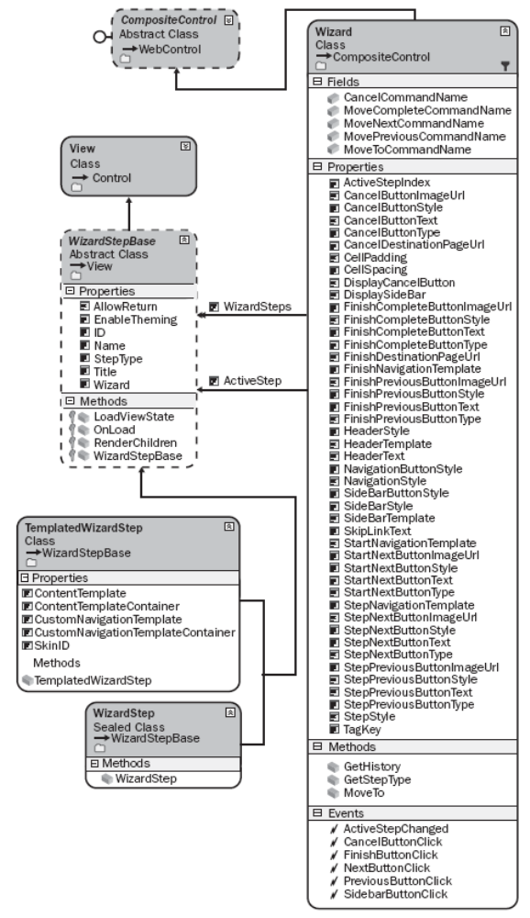
Объектная модель Wizard control

Slide 106
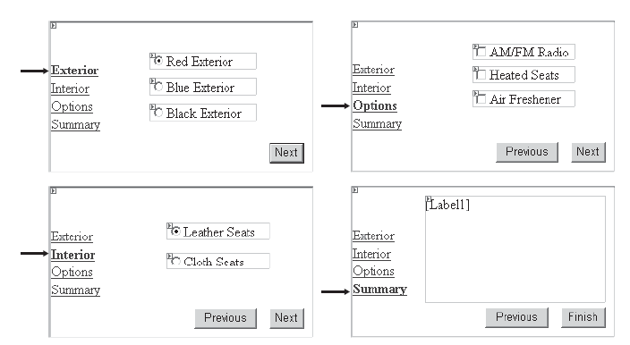
Наполнение ЭУ WizardStep

Slide 107
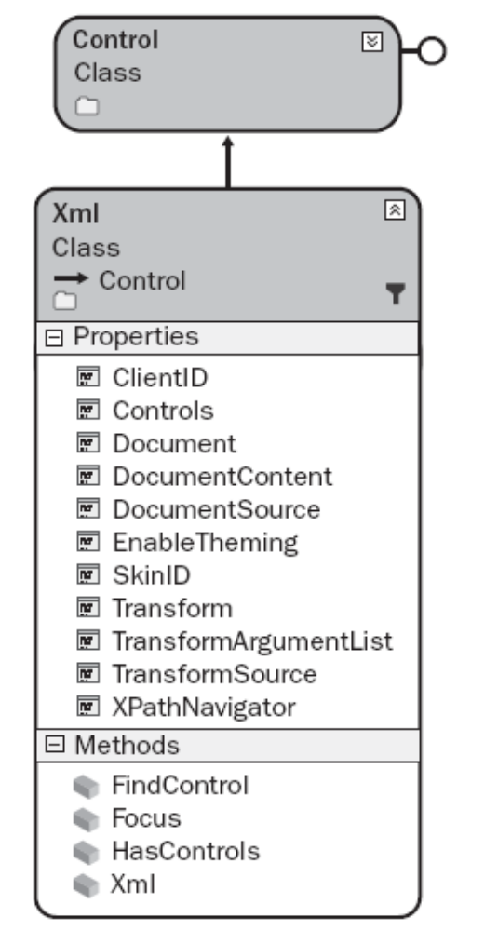
XML control
Используется для показа содержания XML документа или результата выполнения Extensible Stylesheet Language Transformation (XSLT)

Slide 108
Пример XML файла CarList.xml
<?xml version="1.0" encoding="utf-8" ?>
<CarList>
<Car Vin="1A59B" Make="Chevrolet" Model="Impala"
Year="1963" Price="1125.00" />
<Car Vin="9B25T" Make="Ford" Model="F-250"
Year="1970" Price="1595.00" />
<Car Vin="3H13R" Make="BMW" Model="Z4" Year="2006"
Price="55123.00" />
<Car Vin="7D67A" Make="Mazda" Model="Miata" Year="2003"
Price="28250.00" />
<Car Vin="4T21N" Make="VW" Model= "Beetle" Year="1956"
Price="500.00" />
</CarList>

Slide 109
Пример XSLT файла CarList.xsl
<?xml version="1.0" encoding="utf-8" ?> <xsl:stylesheet version="1.0"xmlns:xsl="http://www.w3.org/1999/XSL/Transform" xmlns:msxsl="urn:schemas-microsoft-com:xslt" xmlns:labs="http://labs.com/mynamespace">
<xsl:template match="/">
<html>
<head> <title>Car List</title> </head>
<body>
<center>
<h1>Car List</h1>
<xsl:call-template name="CreateHeading"/>
</center>
</body>
</html>
</xsl:template>
<xsl:template name="CreateHeading">
<table border="1" cellpadding="5">
<tr > <th bgcolor="yellow">
<font size="4" >
<b>VIN</b>
</font>
</th>
<th bgcolor="yellow">
<font size="4" >
<b>Make</b>
</font>
</th>
<th bgcolor="yellow">
<font size="4" >
<b>Model</b>
</font>
</th>
<th bgcolor="yellow">
<font size="4">
<b>Year</b>
</font>
</th>
<th bgcolor="yellow">
<font size="4" >
<b>Price</b>
</font>
</th>
</tr>
<xsl:call-template name="CreateTable"/>
</table>
</xsl:template>
<xsl:template name="CreateTable">
<xsl:for-each select="/CarList/Car">
<tr>
<td align="center">
<xsl:value-of select="@Vin"/>
</td>
<td align="center">
<xsl:value-of select="@Make"/>
</td>
<td>
<xsl:value-of select="@Model"/>
</td>
<td>
<xsl:value-of select="@Year"/>
</td>
<td align="right">
<xsl:value-of select="format-number(@Price,'$#,##0.00')"/>
</td>
</tr>
</xsl:for-each>
</xsl:template>
</xsl:stylesheet>

